Slide 1

Настройка и управление системами хранения данных
Докладчик: Кириллов Н.Д. Мк-10
2017

Slide 2
Общие сведения
СХД – программно-аппаратное решение современных информационных систем, цель которых – надежное хранение и предоставление пользователям доступа к требуемым данным.
Традиционно выделяют 3 технологии организации хранения данных:
Direct Attached Storage (DAS);
Network Attach Storage (NAS);
Storage Area Network (SAN);

Slide 3
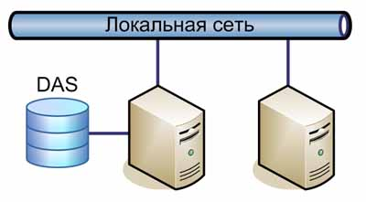
Система хранения данных DAS
DAS (Direct Attached Storage) – решение, когда устройство для хранения данных подключено непосредственно к серверу, или к рабочей станции, как правило, через интерфейс по протоколу SAS.
Низкая стоимость
Простота развертывания и администрирования
Высокая скорость обмена данными между системой хранения и сервером

Slide 4
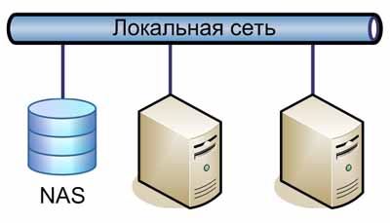
Система хранения данных NAS
NAS (Network Attached Storage) – отдельно стоящая интегрированная дисковая система, по-сути, NAS-cервер, со своей специализированной ОС и набором полезных функций быстрого запуска системы и обеспечения доступа к файлам.
Система подключается к обычной компьютерной сети (ЛВС), и является быстрым решением проблемы нехватки свободного дискового пространства, доступного для пользователей данной сети.
Дешевизна и доступность ресурсов и для серверов, и для любых компьютеров организации
Простота развертывания и администрирования
Универсальность

Slide 5
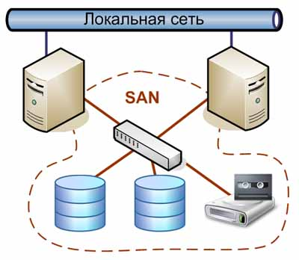
Система хранения данных SAN
SAN – это специальная выделенная сеть, объединяющая устройства хранения данных с серверами приложений, обычно строится на основе протокола Fibre Channel или протокола iSCSI.
Элементы SAN — это серверы приложений и системы хранения данных (дисковые массивы, ленточные библиотеки и т. п.). А между ними, как и в обычной сети, находятся адаптеры, коммутаторы, мосты, концентраторы.
Централизованное хранение данных
Высокое быстродействие
Масштабируемость и гибкость логической структуры

Slide 6
Сравнительная таблица
Системы хранения данных | DAS | NAS | SAN
Удаленное подключение хранилищ | Нет | Да | Да
Резервное копирование без сервера | Нет | Да | Да
Поддержка кластеров | Нет | Да | Да
Стоимость хранения 1 Гб данных | От $20 | От $14 | От $20
Протоколы передачи данных | SCSI, SSA | CIFS, HTTP, NFS, FTP | SCSI
Скорость передачи | Несколько сот МБ/с | Не менее 100 МБ/с на один порт | До 1 Гб/с на один порт
Сетевые протоколы | SCSI интерфейс сервера, сетевой протокол неприемлем | TCP/IP через Ethernet, FDDI, ATM | Fibre Channel, Gigabit Ethernet

Slide 7
Конфигурирование
В общем смысле конфигурирование СХД описывается достаточно простыми этапами:
Определение, как много различных групп дисков необходимо и необходимо ли вообще деление на дисковые группы. Различные физические группы дисков создают в очень специфических ситуациях - например, необходимо регулярно менять диски, на которые делается backup чего-либо. Для подавляющего большинства задач следует создавать одну дисковую группу из всех дисков системы хранения.
Создание дисковой группы (групп). На этом этапе следует решить, есть ли необходимость в горячем резервировании дисков на случай возможного выхода какого-либо диска из строя.

Slide 8
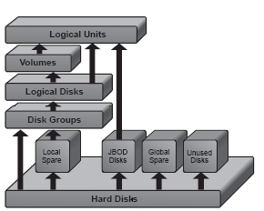
Конфигурирование
Создание логического диска (дисков). Логический диск в отличие от дисковой группы может быть экспортирован во внешний мир как самостоятельно адресуемый, т.е. ему может быть присвоен LUN. Иными словами, для хост-компьютера логический диск внутри системы хранения может быть представлен как физический.
Далее все зависит от задачи. Можно объединить несколько логических дисков в том (Volume) и ему присвоить LUN.
После присвоения LUN необходимо решить, на какие каналы (порты для Fibre Channel) следует отображать (мапировать) логический диск (диски) или том. Другими словами, нужно "подсоединить" каждый логический диск, он же LUN, к нужному каналу устройства хранения.

Slide 9
Управление
В процессе эксплуатации часто возникает необходимость изменения параметров собственно системы хранения "на лету", т.е. в "горячем" режиме, без выключения или перезагрузки системы.
Перенос RAID из одной системы хранения в другую - например, есть в системе хранения RAID 8 дисков и есть необходимость перенести эти 8 дисков в другую аналогичную систему хранения.
Расширение емкости системы хранения - реализуется такая задача достаточно просто - последовательно заменяете один диск за другим, а по завершении процесса указываете системе к какому логическому диску присоединить появившееся свободное пространство (Free Chunk).
Изменение уровня RAID - современные системы хранения позволяют изменить уровень RAID без потери данных, что очень удобно.

Slide 10
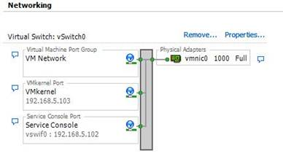
Настройка в vSphere 6
При проектировании некоторой инфраструктуры vSphere, важно понимать что существуют различные промышленные стандарты протоколов хранения, из которых можно осуществлять выбор. VMware поддерживает применение широко используемых, которые включают в себя Fiber Channel (FC),Internet SCSI (iSCSI), Network File System (NFS) и Fiber Channel Over Ethernet (FCoE).
Рассмотрим настройку хранилища iSCSI:
Во-первых, необходимо убедится в том, что имеется порт VMkernel. Если на виртуальном коммутаторе (vSwitch) такого порта нет, необходимо его создать.

Slide 11
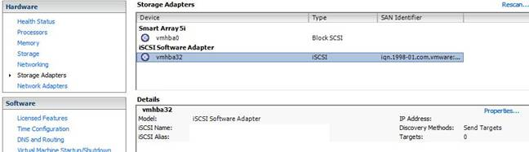
Настройка в vSphere 6
В секции «Storage Adaptors» кликнуть по адаптеру iSCSI (iSCSI Software Adaptor), а затем зайти в его свойства («Properties»).

Slide 12
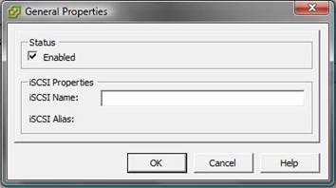
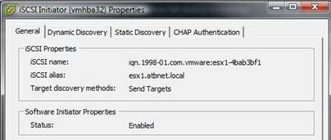
Настройка в vSphere 6
В окне со свойствами нажать кнопку «Configure» и в разделе статуса отметить галочку “Enabled”
Также будут созданы имя iSCSI инициатора и его псевдоним (alias).

Slide 13
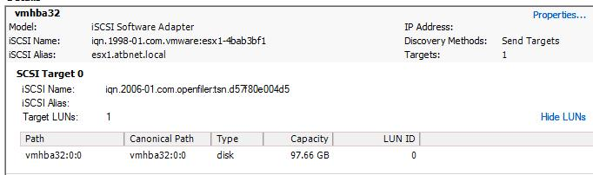
Настройка в vSphere 6
Затем перейдите на вкладку «Dynamic Discovery».
Нажать кнопку «Add». Ввести IP адрес iSCSI сервера и порт. Нажмите кнопку ОК, а затем Close.
Появится окно с предложение выполнить рескан (rescan). Нажать Yes.
В результате вы увидите все настройки ISCSI адаптера и список всех доступных LUN на хосте SAN.

Slide 14
Настройка и управление системами хранения данных
Докладчик: Кириллов Н.Д. Мк-10
2017

